Slide 1
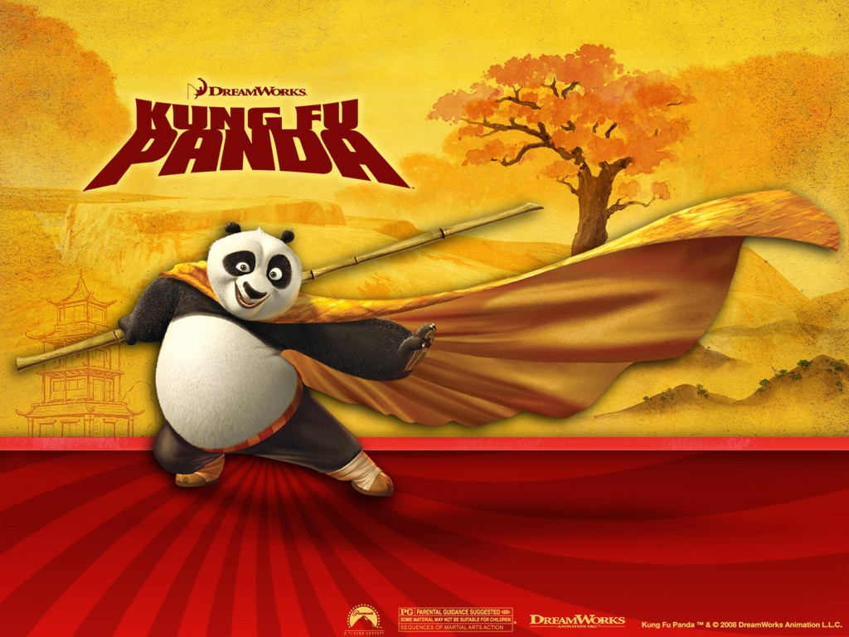
纯免费PPT即点即下载，无注册、无套路
http://gitppt.com
不信你试试（狗头）
第一PPT
www.1ppt.com

Slide 2
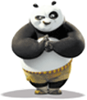
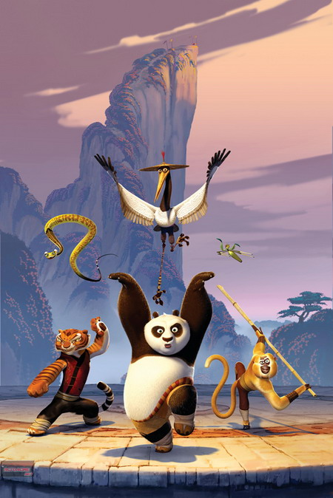
纯免费PPT即点即下载，无注册、无套路
http://gitppt.com
不信你试试（狗头）
功夫熊猫
片名：功夫熊猫
导演：马克·奥斯本
约翰·斯蒂文森
配音：杰克-布莱克/刘风(阿宝)
霍夫曼/王肖兵(师傅)
成龙/王东(猴王)
片长：88分钟
出品：派拉蒙、梦工场动画
发行：中影、华夏
中国上映：2008年6月20日

